Slide 1
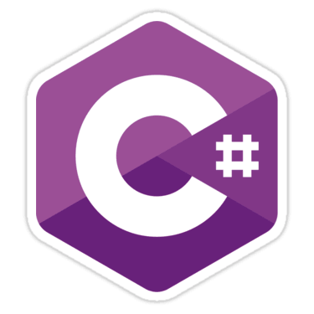
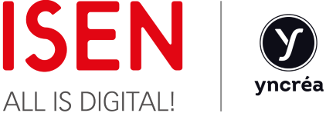
Langage C#
Baptiste DELPIERRE
Philémon ROUBAUD
Louis HOCHART
Vincent DUMONT
Année 2018/2019

Slide 2
Sommaire
Présentation du C#
Introduction
Historique
Utilité
Spécificités du language
Indexeurs
Expressions Lambda
Délégués
Différences Java | C#
Applications du C#

Slide 3
Présentation du C# Introduction
Langage de Programmation Orienté Objet
Dérive du C++
Très proche du Java

Slide 4
Présentation du C# Historique
Créé avec le projet .NET par Anders Hejlsbert et son équipe (Microsoft) en Juillet 2000

Slide 5
Présentation du C# Utilité
Langage de Programmation Simple, Moderne, Polyvalent et Orienté Objet
Portabilité importante pour le code source et les programmeurs habitués au C et au C++
Adapté au développement d’applications pour les systèmes hébergés et embarqués
Principaux atouts du langage :
Vérification de type forte, détection des tentatives d’utilisation de variables non initialisées, collecte automatique des déchets

Slide 6
Spécificités du langage Indexeurs
Intérêt :
Permettre aux objets d’être indexés d’une manière similaire aux tableaux
Un indexeur est défini grâce au mot clé this
L’indexeur est lié aux accesseurs get et set
get retourne une valeur
set affecte la valeur value
Le plus souvent, les indexeurs sont implémentés dans les types dont l’objectif premier est d’encapsuler une collection ou un tableau interne.

Slide 7
Spécificités du langage Expressions Lambda
Une expression est une séquence d’une ou plusieurs opérandes et opérateurs (ou non) qui peuvent être évalués à une valeur, un objet, une méthode ou un espace de noms uniques
(input-parameters) => SomeMethod() (x, y) => x== y
En résumé, une expression lambda est une méthode locale effectuant des opérations simples
Les expressions lambdas sont une catégorie d’expressions représentant des méthodes anonymes

Slide 8
Spécificités du langage Délégués
Un délégué est en général utilisé lorsque le programmeur veut passer une méthode en paramètre d’une autre méthode.
L’intérêt d’un délégué est qu’il est très souple et va permettre de réorganiser le code.
Un délégué est déclaré en utilisant le mot clé delegate entre la visibilité et le type de retour de la méthode.

Slide 9
Différences JAVA | C#
C# : passage par référence, delegates, événements, indexeurs, objets de type valeur, surcharge des opérateurs, pointeurs (dans des portions de code non managée), préprocesseur, l'instruction goto, ...
Remarque : certaines fonctionnalités d'un des langages sont incorporées dans l'autre et vice versa au fur et à mesure de leurs nouvelles versions
JAVA : la portabilité inter plate-forme, les exceptions vérifiées (checked exception), les classes internes anonymes, la documentation automatique du code (Javadoc), ...
C# et Java sont des langages similaires, ils sont typés statiquement, fortement, et manifeste. C’est deux langages sont orientés-objet , et désigné avec une semi-interprétation ou avec un runtime Just-in-time compilation, enfin les deux sont dit curly-brace langages

Slide 10
Applications du C#
Applications de Bureau (WPF)
Manipulations de Bases de Données
Applications mobiles multiplateformes
Développement WEB (C# ASP NET MVC)
Langage très versatile
Développement de jeux vidéos (par exemple avec Unity)

